Slide 1
ציר החברה תחקיר הקורס מחזור מ"ה
המכללה לביטחון לאומי
2017
מרצה מלווה – ד"ר איל לוין
מדריך מוביל - שמוליק וייס

Slide 2
מטרת הקורס
לימוד מקורותיהן של תופעות חברתיות המייחדות ומעצבות את החברה הישראלית, תוך הכרת הקבוצות החברתיות השונות ומיקוד במתחים/אתגרים נבחרים
והשפעותיהן על הביטחון הלאומי.

Slide 3
תכני הלימוד בציר החברה הישראלית
קורס החברה הישראלית
סיור חברה
סיורי בטל"ם
המפעל הציוני
אבות האומה
יום בן-גוריון
סמינר
שחיתות ציבורית

Slide 4
תכולת הקורס
מרצה | נושא
ד"ר איל לוין | פתיחה + (אחוסלי"ם)
פרופ' סמי סמוחה | ניתוח סוציולוגי של השסעים בחברה הישראלית
ד"ר רוני שקד | ערביי ישראל והפלסטינים
מדריכים +איל לוין | עיבוד ציוותי – שסעים בחברה ישראלית -עדתיות
ד"ר גדי חיטמן | המיעוט הערבי – שילוביות, הידברות, ואלימות!
ד"ר איל לוין | של מי הארץ הזו? הערבים בעיני היהודים
סיור חברה
מדריכים +איל לוין | עיבוד ציוותי – מיעוטים בחברה הישראלית
פרופ' יגיל לוי | צה"ל בין הדתה לתאוקרטיה
ד"ר ניסים ליאון | ש"ס כתופעה
פרופ' אשר כהן | הכיפה והכומתה – דימוי ומציאות
פרופ' יובל אלבשן | מרכז ופריפריה
ד"ר מאיר אלרן | חוסן לאומי וחוסן חברתי
ד"ר איל לוין | חוסן לאומי וחוסן חברתי
מפגש עם נשיא המדינה
מיכאל ביטון – ראש מועצת ירוחם | מרכז ופריפריה
פרופ' יפעת ביטון | מרכז ופריפריה
הרב דוד בלוך | חרדים
ד"ר איל לוין | הדת החילונית
ד"ר איל לוין | סיכום הקורס
היקף הקורס
16 משכים פרונטליים
3 משכים עיבוד ציוותי
4 משכים סיור חברה
1 מפגש עם נשיא המדינה
סכ"ה: 26 משכים
2 ביטולים:
ד"ר אבי ביצור
נציג ערביי ישראל
(אחמד טיבי, איימן עודה,
עבד אל-מאלכ דהאמשה, אסעד ראנם,

Slide 5
משוב הקורס - מחזור מ"ד
השאלה | ממוצע כללי | צה"ל | מערכת הביטחון | מערכת אזרחית | בינ"ל
הקורס השיג את מטרותיו? | 5 | 4.95 | 5.5 | 4.5 | 4.85
איכות ההוראה בהרצאות המליאה? | 4.9 | 4.95 | 5.17 | 4.25 | 4.70
איכות העיבודים הציוותים בקורס ? | 4.87 | 4.7 | 5.5 | 4.75 | 4.70
הקורס אתגר מחשבתית והקנה כלי חשיבה וניתוח? | 4.37 | 4.45 | 4.83 | 3.25 | 4.42
רלוונטיות הקורס לתפקידיי העתידיים? | 4.9 | 4.9 | 5.33 | 4.25 | 3.28

Slide 6
קורס מתחים בחברה, ד"ר איל לוין
השאלה | ממוצע כללי | מגמה | מחזור מ"ד | צה"ל | אחר | בינ"ל
הקורס השיג את מטרותיו? | 4.5 | ☹ | 5.0 | 4.72 | 4.16 | 5.16
איכות ההוראה בקורס- איל לוין? | 3.66 |  | - | 3.88 | 3.38 | 5.33
איכות ההוראה בקורס- מרצים אורחים? | 4.66 | 😐 | 4.9 | 4.94 | 4.30 | 5.0
תרומת העיבודים הצוותיים? | 4.46 | ☹ | 4.87 | 4.73 | 4.15 | 5.66
רלוונטיות הקורס לתפקידיי העתידיים? | 4.80 | 😐 | 4.9 | 4.94 | 4.61 | 4.66
תרומת הסיור לחברה הישראלית? | 5.06 | ☹ | 5.81 | 5.0 | 5.15 | 5.66
נקודות לשימור בקורס? בחירת הנושאים והשסעים ועושר המרצים ששיקפו מגוון דעות וגישות סיור חברה- חשוב לראות את הדברים בעיניים איל לוין כמרכז הקורס- ההתרסות ואמירות לא נעימות גרמו לי לחשוב ולהעמיק, תחום טעון ומתוח והמרצה עשה בו כמיטה יכולתו
נקודות לשיפור בקורס? נדרש לבסס את הלימוד על חומר אקדמי ופחות על אמירות שבחלקן מוטות פוליטית, חלק מההרצאות היו ברמה של העברת מסרים וללא אפשרות לדיון איל לוין אינו מביא מטען אקדמי מרשים, מתקשה לייצר אינטגרציה בין החומרים, מתקשה להתמודד עם שאלות החניכים ופוגע ברוח וברמה של מב"ל חסרה נציגות אותנטית ממשטח של המגזרים השונים המיוצגים בקורס. לצמצם העיסוק בשסע העדתי חשוב לצאת לשטח כמה שיותר ולגעת בחברה הישראלית, להתעקש על אינטגרציה עם שאר תחומי הביטחון הלאומי לעסוק גם: (א) בחוזקות החברה וכלים לאיחויה, (ב) לעסוק בשסעים אורכיים (עוני ופערים כלכליים, גיל שלישי, נוער בישראל)

Slide 7
סכום הקורס – מחזור מ"ה
1. מטרות הקורס ועמידה בהן?
עמידה במרבית במטרות הקורס
2. תכני הקורס? (הרחבה/צמצום של תכנים קיימים, הורדה/תוספת תכנים)
החניכים העירו כי ישנם נושאים חשובים בנושא חברה שלא נידונו בקורס (עוני, העדה האתיופית, קשישים וכו'),
(בשל מגבלות אורך הקורס נבחרו הנושאים שלהערכתנו הינם המרכזיים)

Slide 8
סכום הקורס – מחזור מ"ה
3. רציונל הקורס? חיבור הקורס לציר אליו שייך? חיבור לרגלי הביטחון הלאומי הנוספות?
רגל מרכזית בביטחון הלאומי, "הקורס החשוב ביותר במב"ל", נדרש חיבור טוב יותר לרגל הכלכלית.
4. היקף הקורס? (משכים ושש"ס), עיתוי ע"פ השנה? אופן פריסתו? מיקום ביצועו?
היקף הקורס – סביר, חלק טענו כי נדרש להגדיל את חלקו בקורס בשל חשיבותו,
העיתוי, פריסה ומיקום - ללא הערות

Slide 9
סכום הקורס – מחזור מ"ה
5. איכות המרצה המוביל? שילוב מרצים נוספים?
למרצה המובל גוון אידיאולוגי מודגש מידי, לא הגיע לידי שיח מעמיק בנושאים שהציג.
תמהיל טוב של מרצים חיצוניים, רובם באיכות גבוהה
6. אפקטיביות וגיוון שיטות הלימוד? (למידת בכירים, עיבודים)
הצעה לבחון את המתודולוגיה של הקורס, מבנה של סמינרים נושאיים, "הרבה" מידי אקדמיה (תאוריות אל מול מציאות). יש להרחיב את היציאה ל"שטח", יותר אנשי שטח, פחות מרצים אקדמיים ש"מתרגמים" את השטח
7. מטלות הקורס, חומרי הקריאה (היקף, רלוונטיות)?
יש לחדד את הקשר בין חומרי הקריאה להרצאות, לא התקבלו הערות לגבי מטלת הקורס

Slide 10
הערות חניכים בסיכום הקורס
לשימור
תחום החברה מרכזי בקורס מב"ל
החברה הישראלית, אחד האתגרים החשובים הנלמדים במב"ל
מרבית ההרצאות טובות ומעניינות
"הקורס מספר אחד בחשיבותו במב"ל" – (התבטאות של חלק מהחניכים)
עיבודים צוותים טובים, התפתחו לרוב דיונים מעמיקים
מגוון טוב של מרצים
סיור חברה – מצוין, תכנים מעולים, מפגש אמיתי עם השטח

Slide 11
הערות חניכים בסיכום הקורס
לשיפור
הצעה לבחון את המתודולוגיה של הקורס, הצעה: מבנה של סמינרים נושאיים, "הרבה" מידי אקדמיה (תאוריות אל מול מציאות)
נדרש "חיכוך" נוסף עם המציאות/אנשי שטח (כמו מיכאל ביטון)
נושאים רוחביים חשובים שלא נידונו בקורס: עוני, קשישים, הקהילה האתיופית
חיבור בין הציר הכלכלי והחברתי
שיח אקטואלי (למשל פרשת "פיטורי הרמטכ"ל")
בחלק מההרצאות חסר היה הדיון והשיח
חוסר אינטגרציה של הנושאים בתוך הקורס
הקשר בין חומרי הקריאה להרצאות

Slide 12
שאלות לדיון
השיטה (קורס של סוגיות נבחרות ולא קורס על החברה הישראלית. קורס "מסגרת" עם מוביל אקדמי שמבליט התכנים האקדמיים).
במה עוסקים ובמה לא ?
זהות המוביל האקדמי, (גוון אידיאולוגי מודגש מידי) .

Slide 13
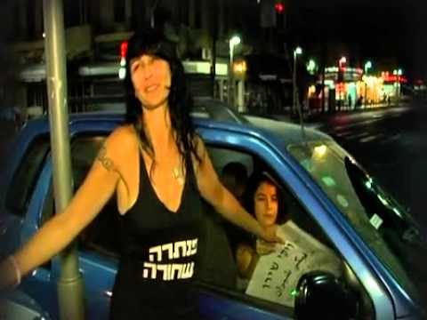
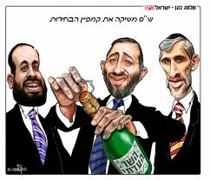
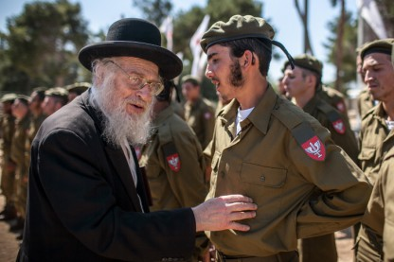
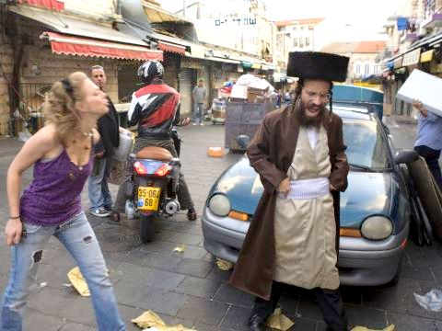
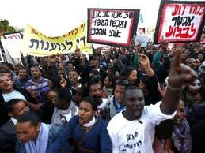
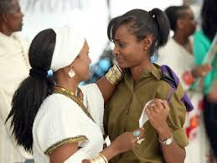
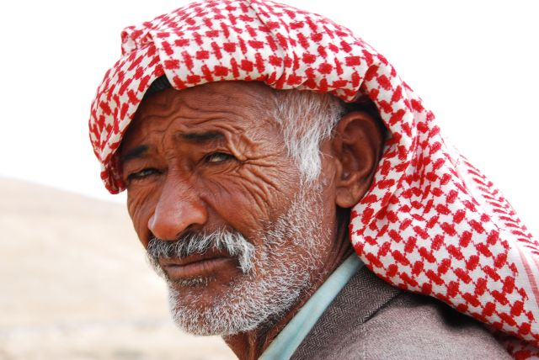

Slide 14
תודה

